Slide 1
Hărțile mentale Instrument de învățare
Profesor logoped
Roșca Simona Bianca
CJRAE Mureș

Slide 2
Ce este o hartă mentală?
O hartă mentală (engleză, Mind map) reprezintă ierarhic idei și concepte si ajută la o mai bună sintetizare și structurare a informației.
De obicei, un Mind map este conceput în jurul unui singur concept central reprezentat printr-o imagine și/sau un cuvânt la care se conectează, prin intermediul link-urilor/legăturilor, alte concepte importante, de care, la rândul lor sunt conectate ramuri cu alte concepte.

Slide 3
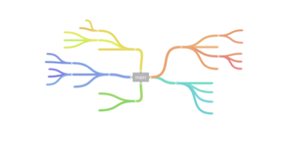
Cum construiești o hartă mentală?
Alcătuirea hărții mintale:
Nod central;
Legături etichetate;
Ramuri cu sub-noduri;

Slide 4
De ce să înveți cu ajutorul hărților mentale?
capacitatea de a vedea situațiile ca un întreg;
Îmbunătățește
capacitatea de a vedea informatii detaliate;
capacitatea a te descurca cu surplusul de informație
memoria si capacitatea de reținere
capacitatea de a studia
Alcătuirea de hărți mentale are multe beneficii, extinzându-ne capacitatea de gândire și abilitatea de a gândi divergent în orice situație

Slide 5
Hărțile mentale sunt de mare ajutor!
Te ajută
Să descoperi înțelesuri ascunse
Să economisești timp, să te organizezi
Să faci asocieri creative
Să faci procesul de învățare plăcut
Să îți clarifici termenii
Să ilustrezi ce ai învățat

Slide 6
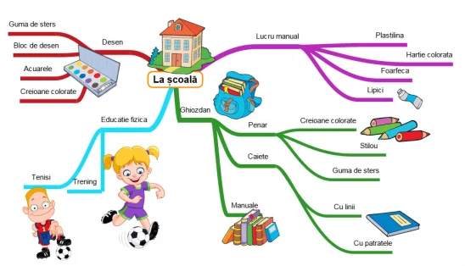
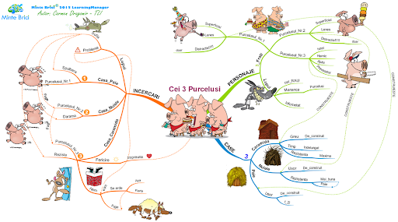
Exemple de alcătuire a unei hărți mentale
Sursele imaginilor https://edupsihologie.wordpress.com/2014/11/05/hartile-mentale/
http://www.mintebrici.ro/blog/cum-citim-si-invatam-cu-harti-mentale

Slide 7
Linkuri utile
http://www.mintebrici.ro/blog/cum-pot-desena-harti-mentale-repede
http://rom.explainwell.org/index.php/table-of-contents-map-your-knowledge/what-is-a-mind-map/
https://www.learningmanager.ro/articole/harta-mentala-idei-pe-o-pagina1
https://haarkleurenfotos.blogspot.com/2017/01/harta-mentala-scoala-incluziva.html
http://mindmapfree.com/
https://www.mindmeister.com/

